Slide 1
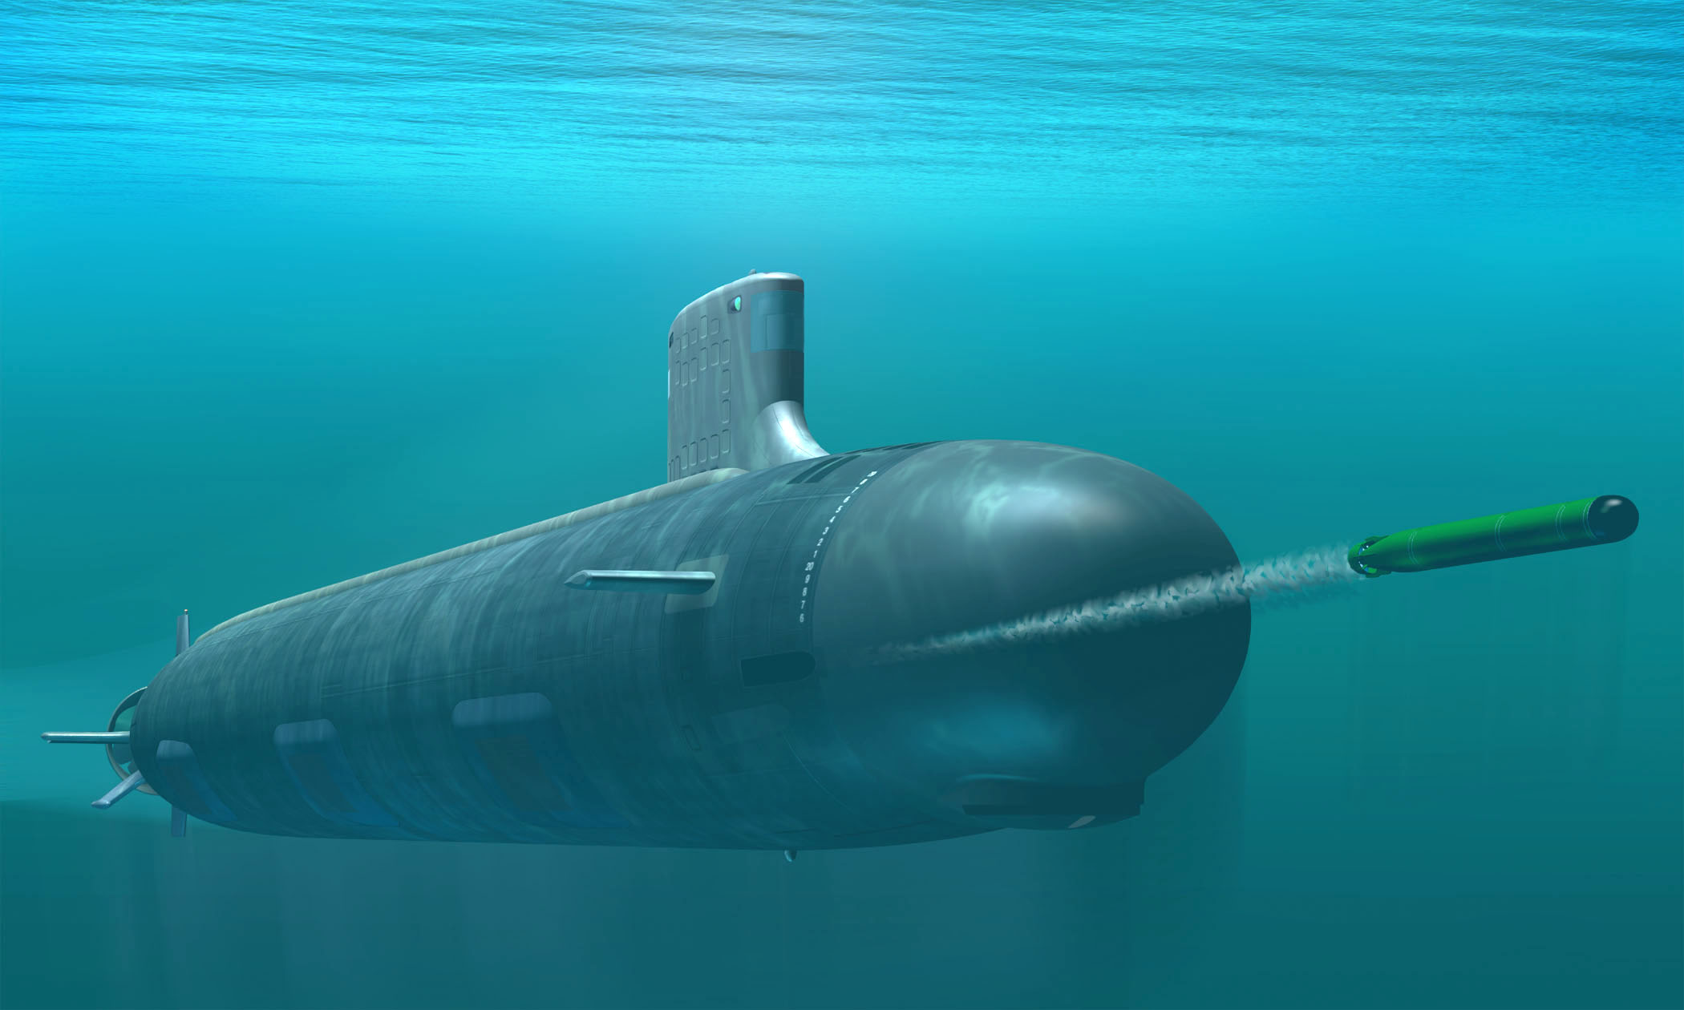
Projet I62
Simulateur de drone
Université de Toulon
Mattéo BONAVITA, Ivan CROS, Clément Maynadier

Slide 2
Objectif du projet
Ce projet s'inscrit dans le domaine naval et plus particulièrement dans celui de la Lutte Sous la Mer (LSM).
Le but est d’augmenter la capacité de vision des sous-marins d’attaque par l’intermédiaire de drones autonomes de type aériens.
Afin de garantir la viabilité du projet avant d’investir dans des drones réels, notre client a fait l’acquisition d’un simulateur de drones.

Slide 3
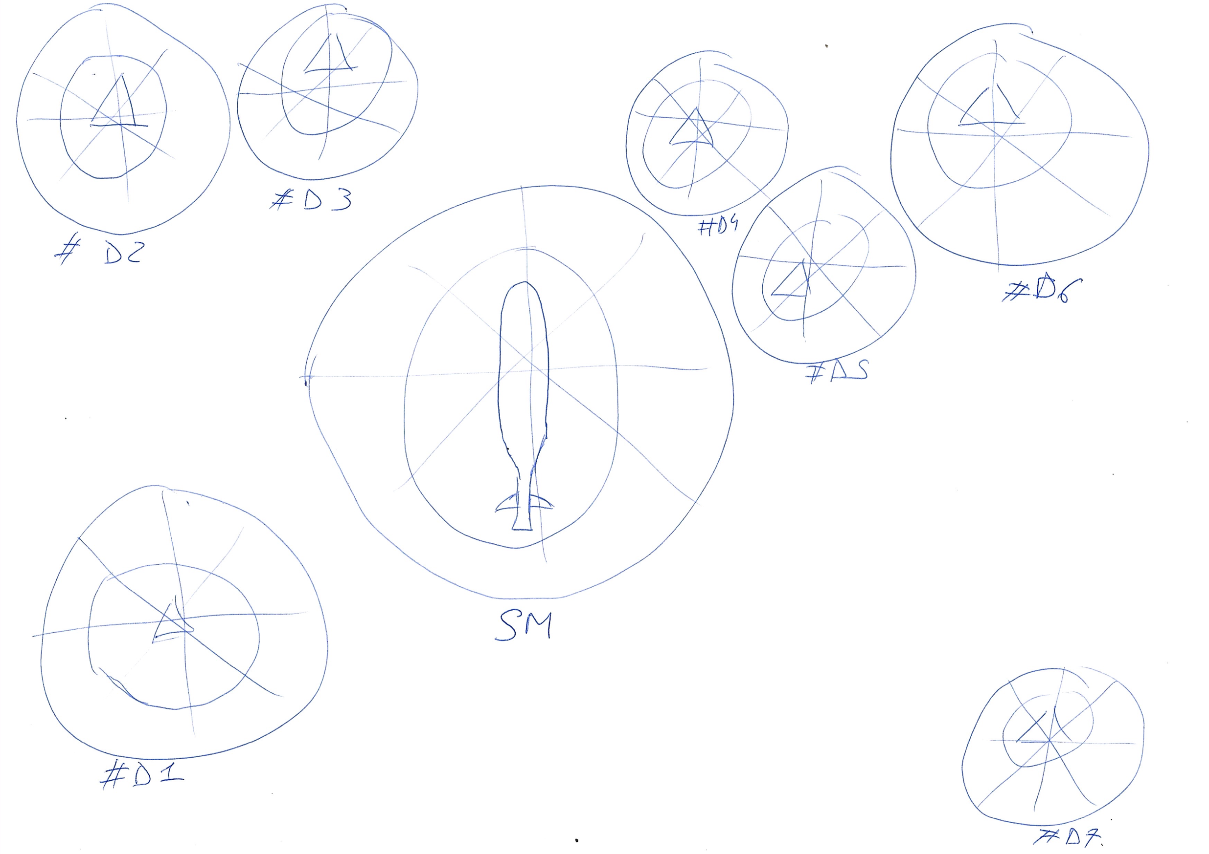
Idée générale : étendre la vision du sous-marin

Slide 4
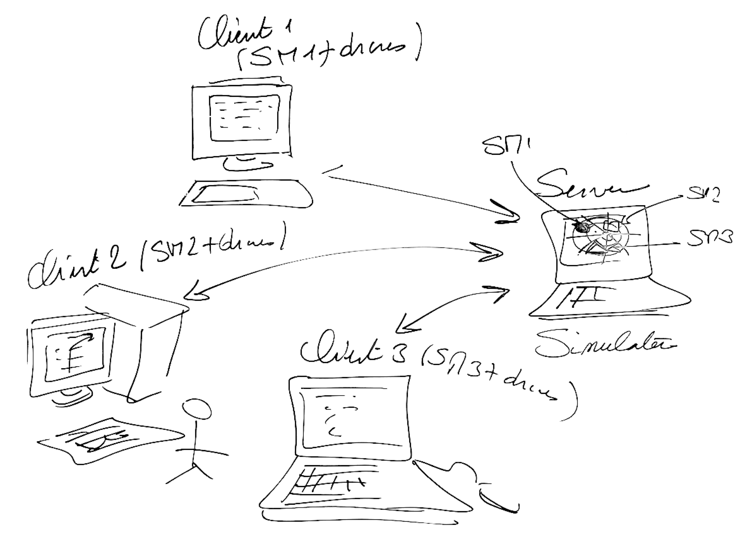
Modélisation du problème
Chaque client représente un sous-marin et ses drones dans son environnement.
Le serveur a connaissance de toutes ces simulations.

Slide 5
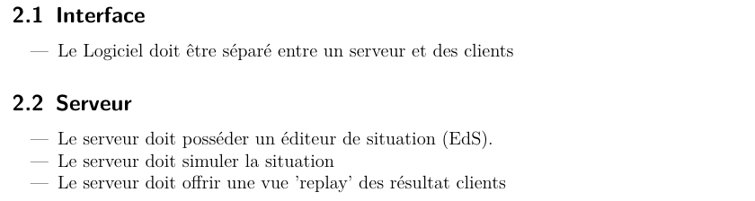
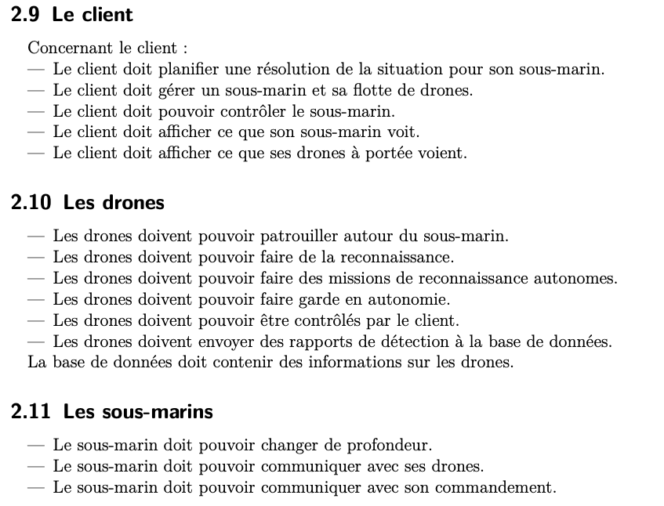
Exigences fonctionnelles

Slide 6
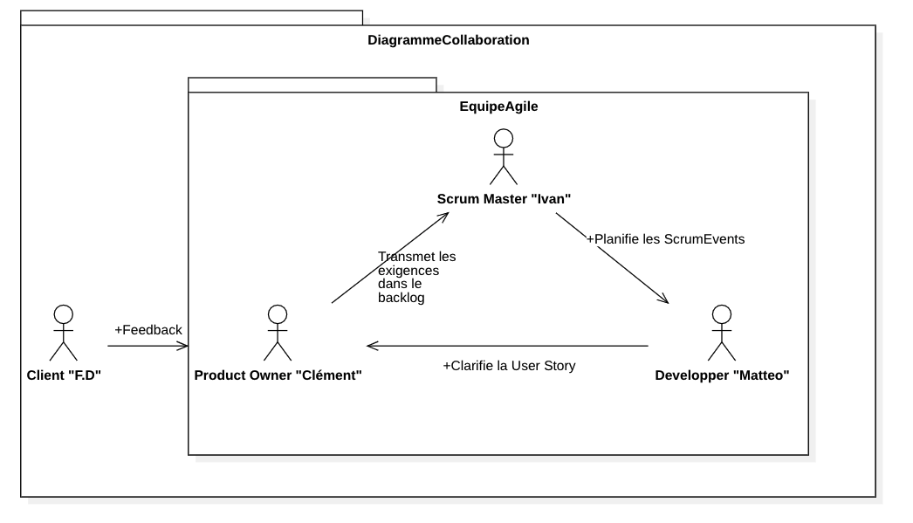
Présentation des membres et des rôles​

Slide 7
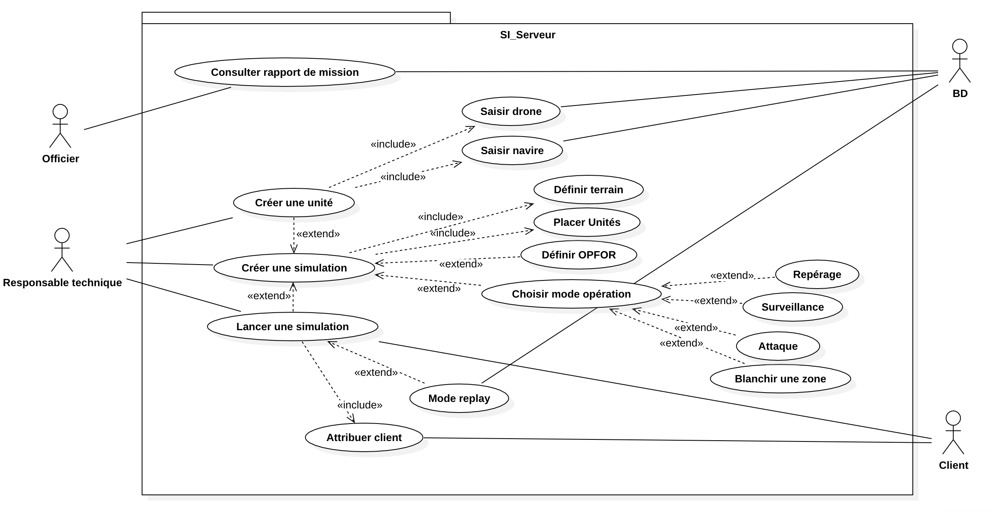
Axe fonctionnel :
Diagramme des cas d'usage SI_Serveur

Slide 8
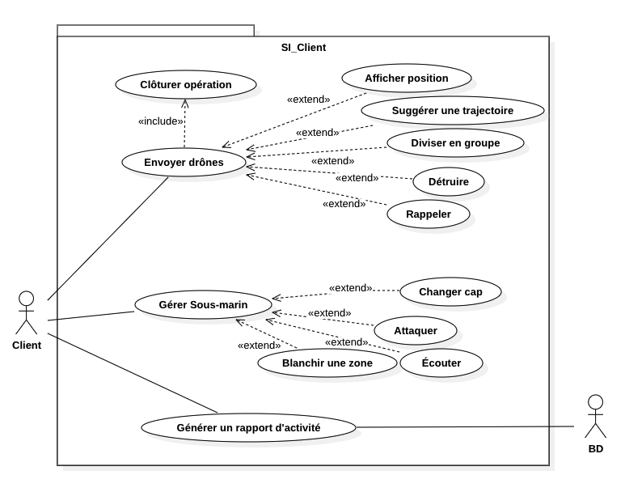
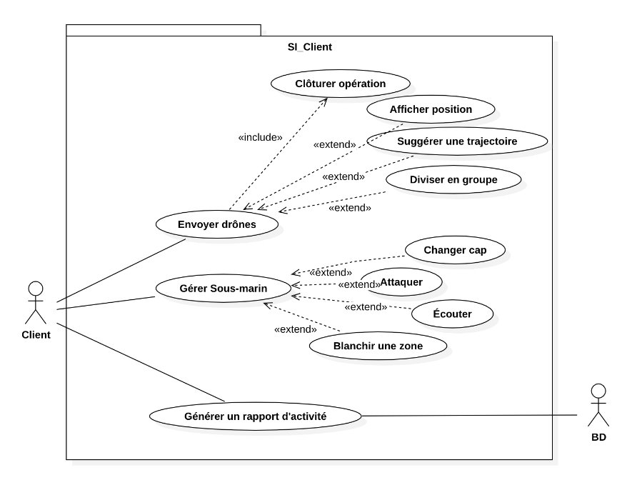
Diagramme CU: SI_Client

Slide 9
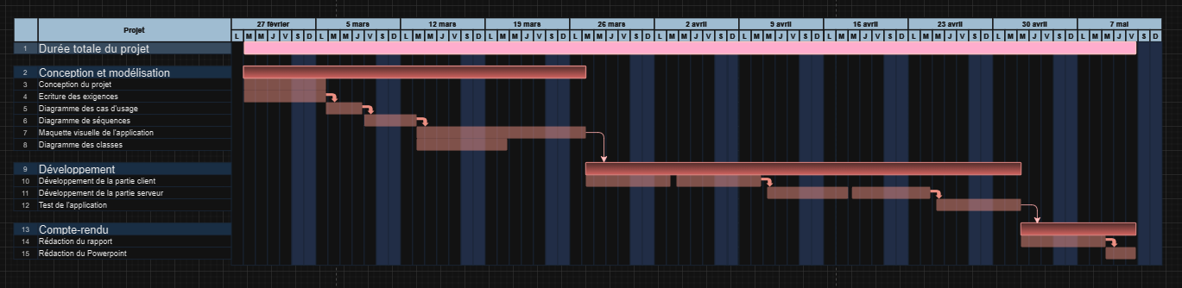
Planification : Diagramme de Gantt

Slide 10
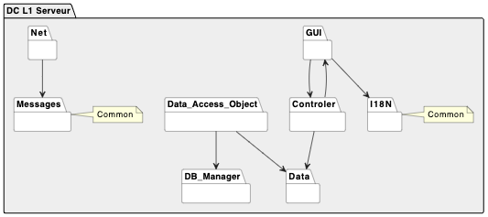
Architecture du programme
Diagramme de package niveau 1 (L1)

Slide 11
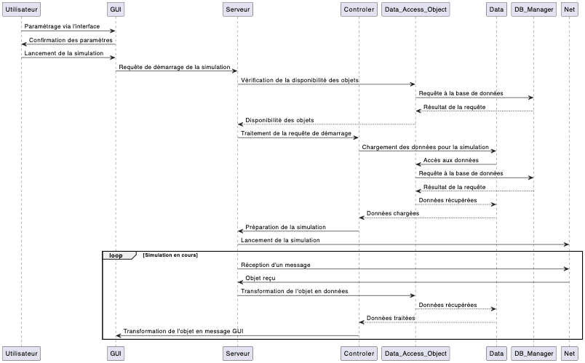
Diagramme de séquence Serveur

Slide 12
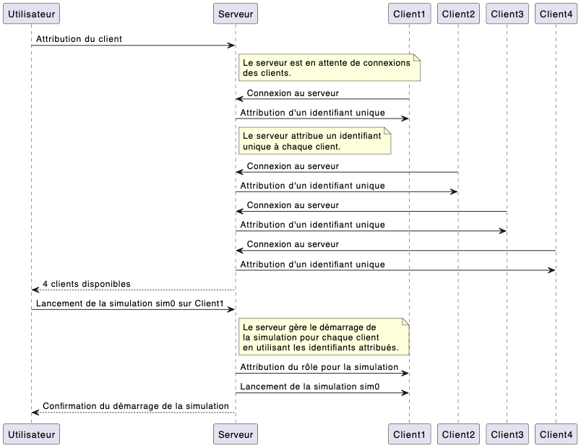
Diagramme de séquence Serveur

Slide 13
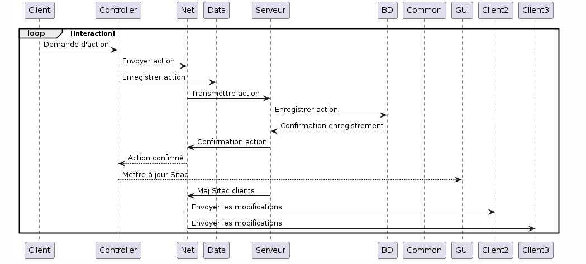
Diagramme de séquence Client

Slide 14
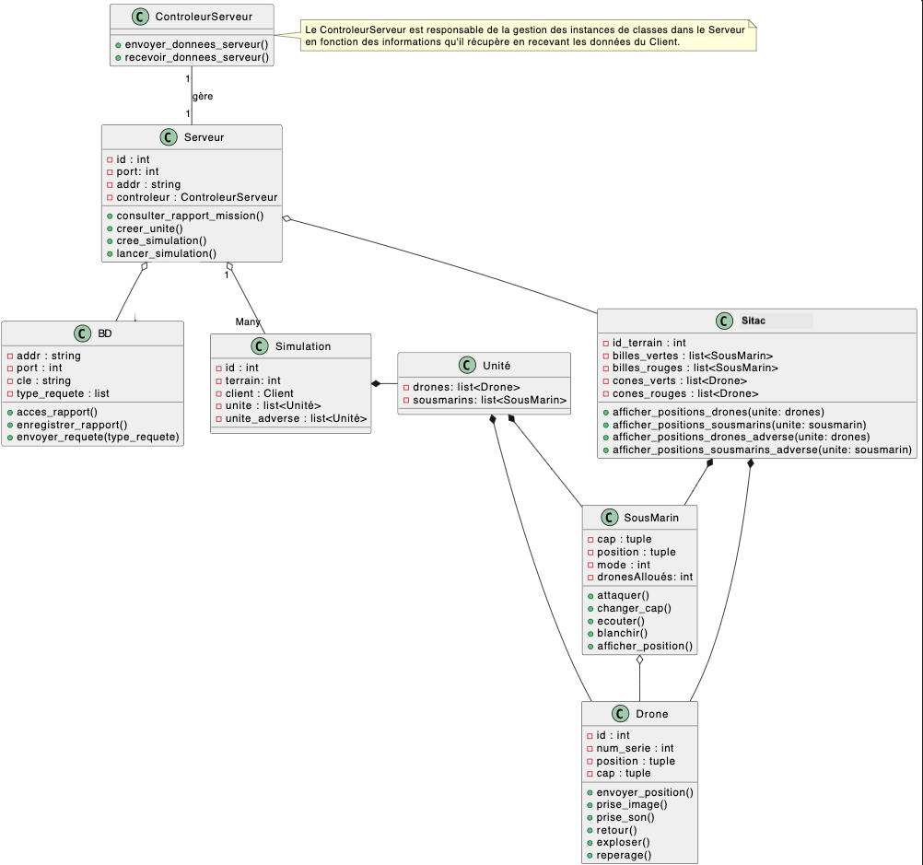
Diagramme
de classes

Slide 15
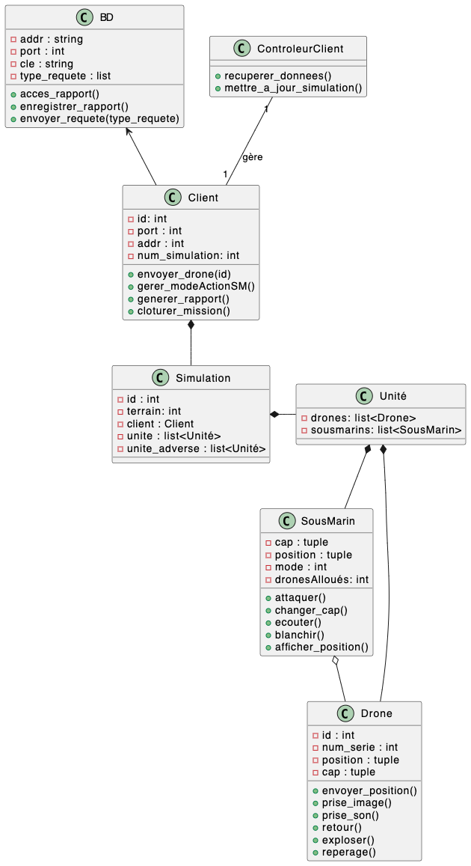

Slide 16
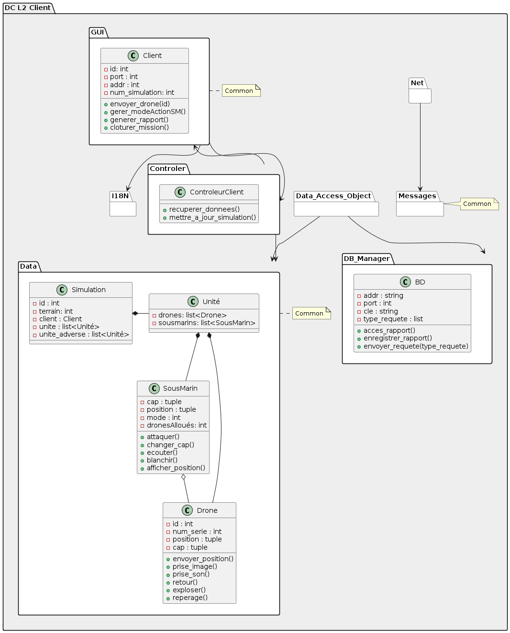
Architecture du programme
Diagramme de package niveau 2 (L2)

Slide 17
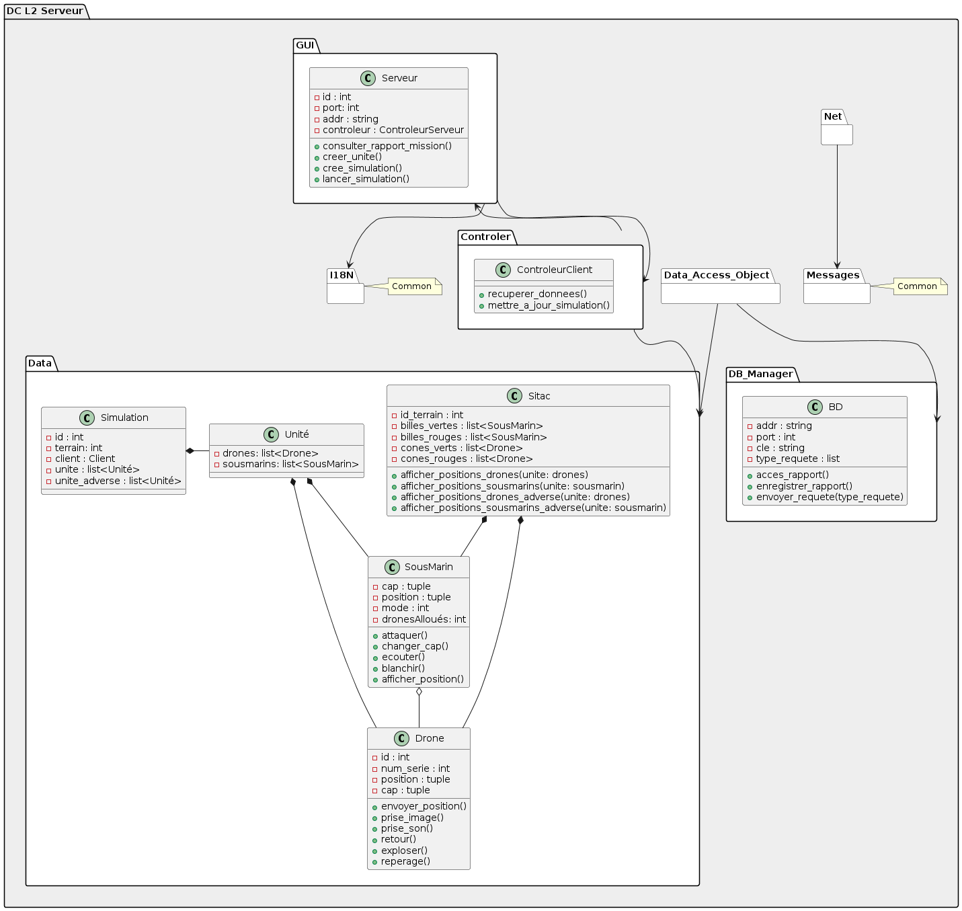

Slide 18
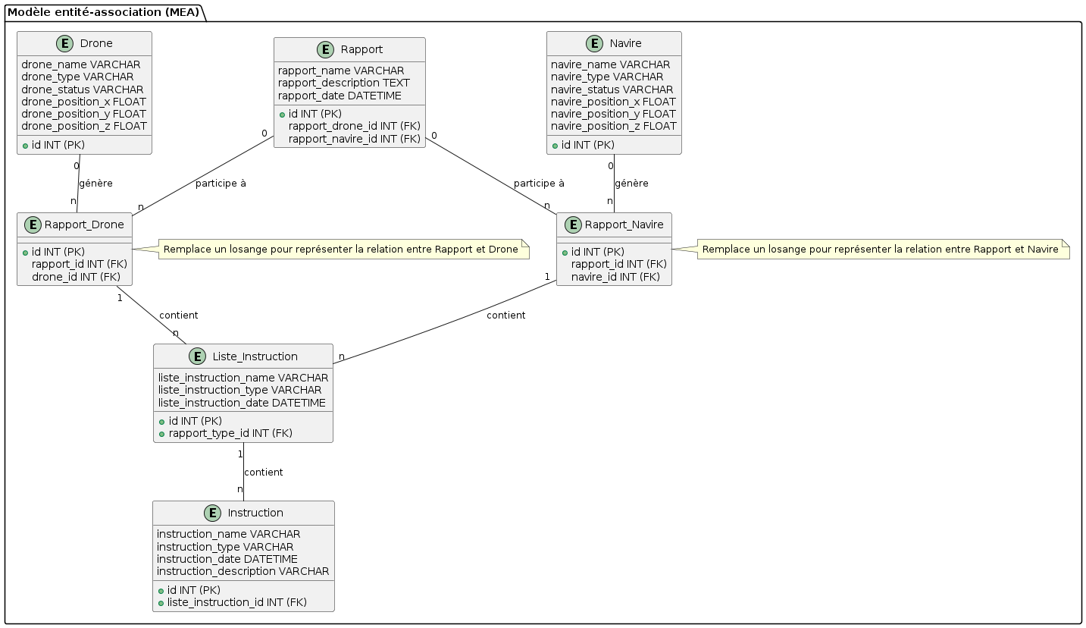
Base de donnée

Slide 19
Maquettage du prototype

Slide 20

SERVEUR

Slide 21
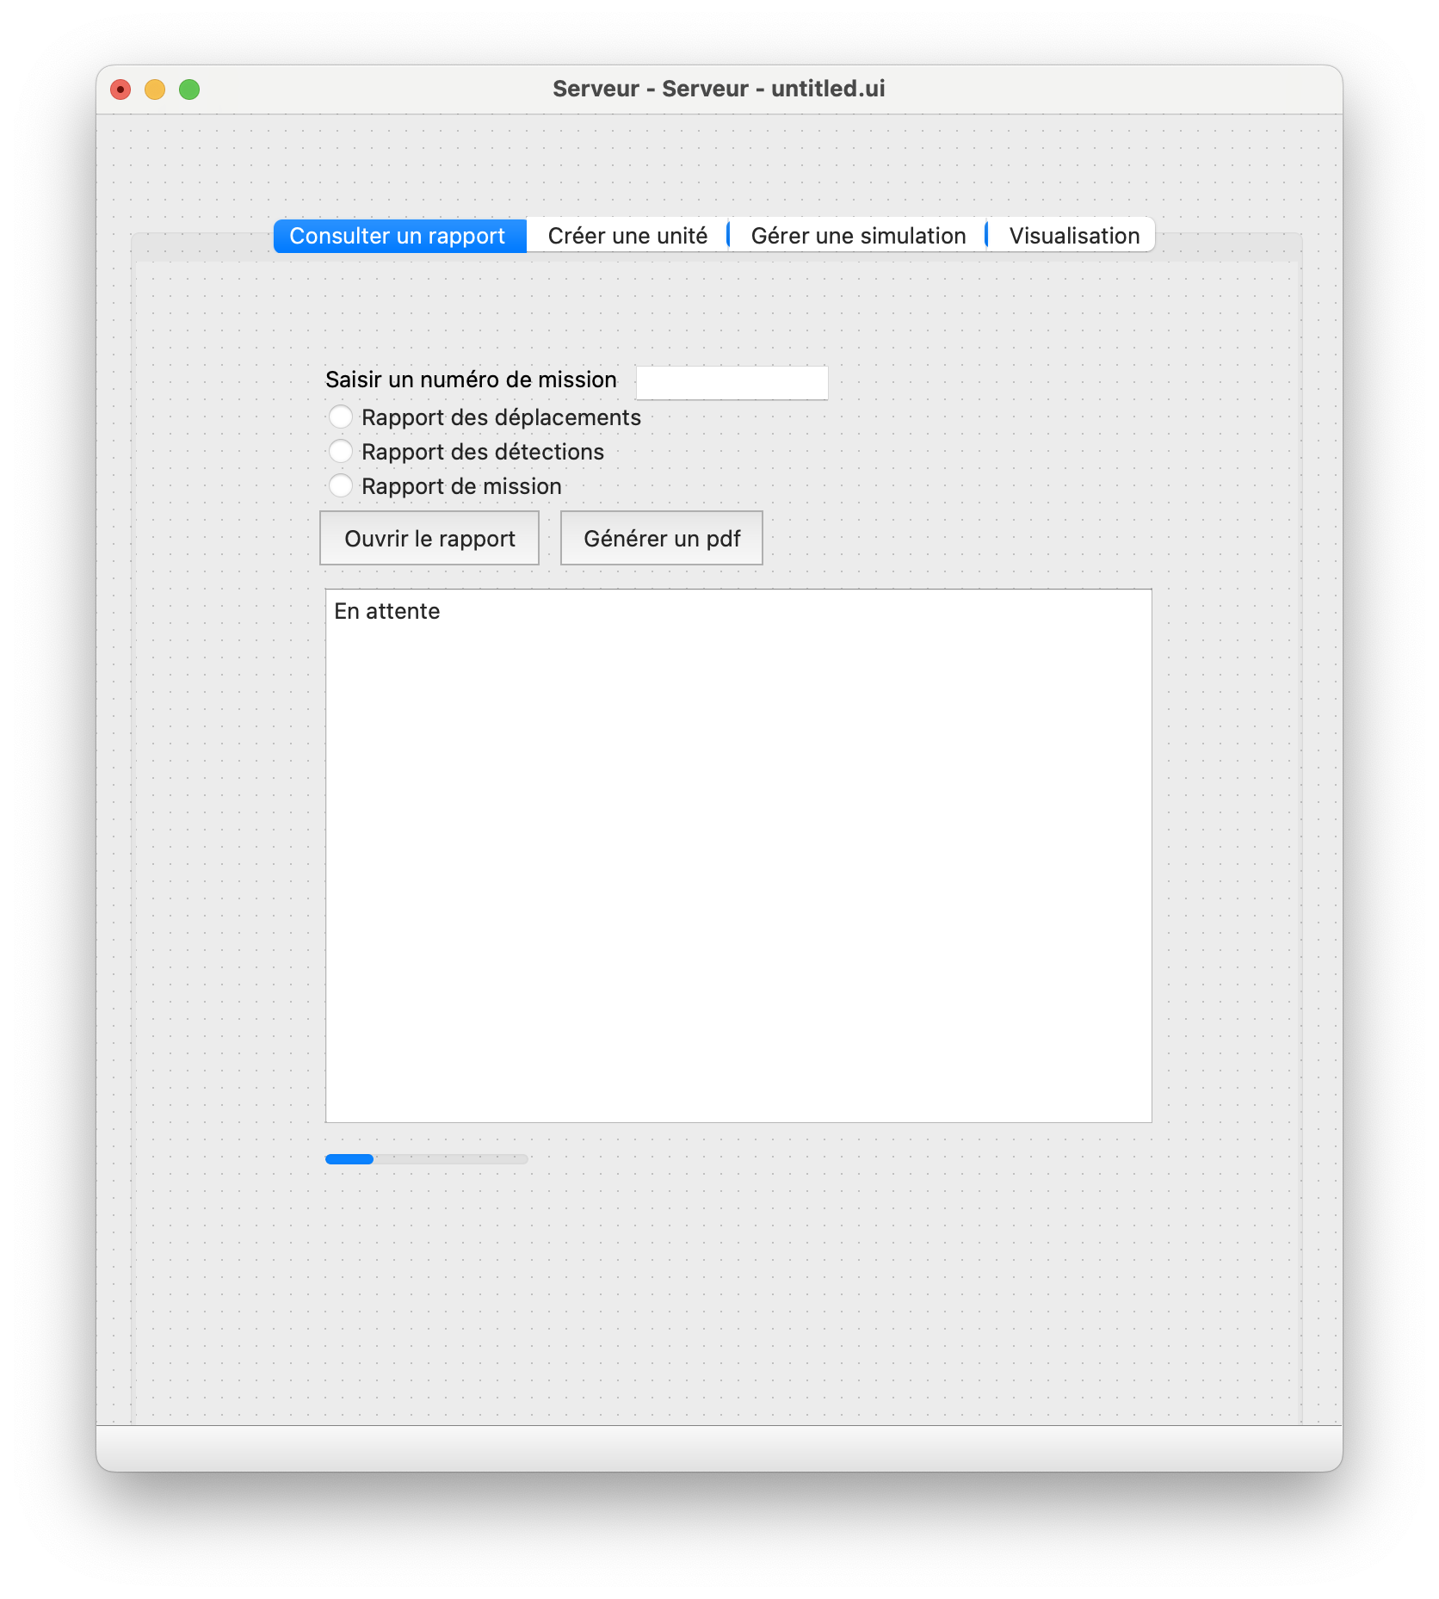
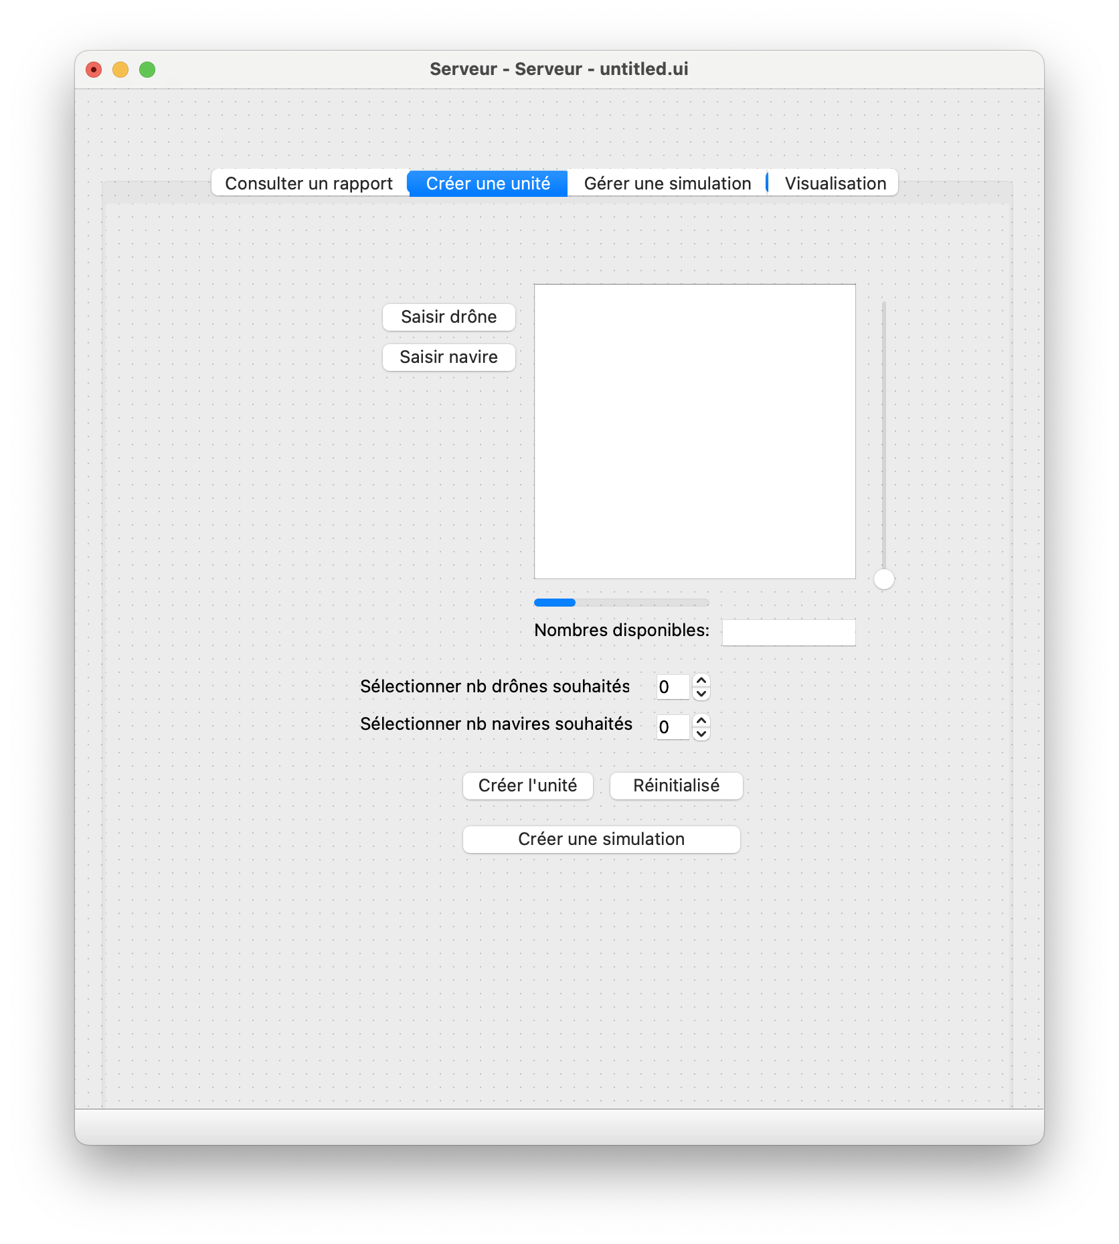

Slide 22
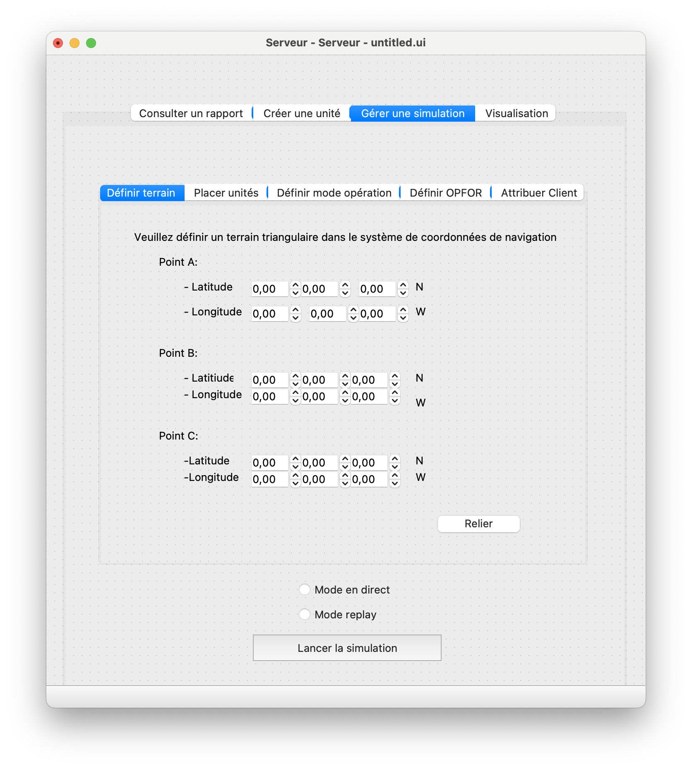
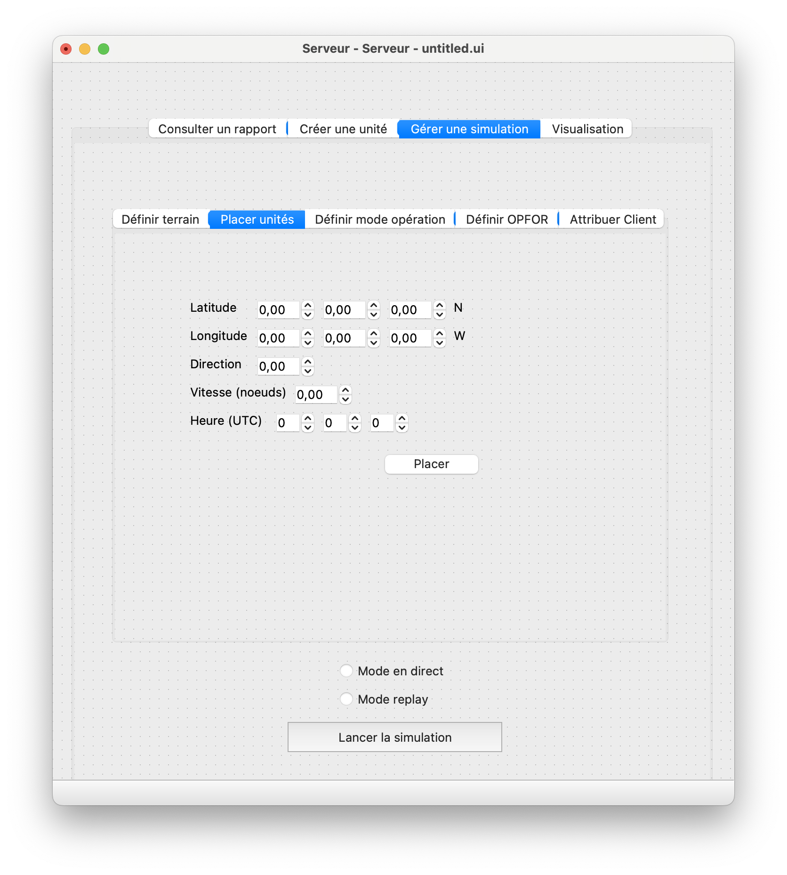

Slide 23
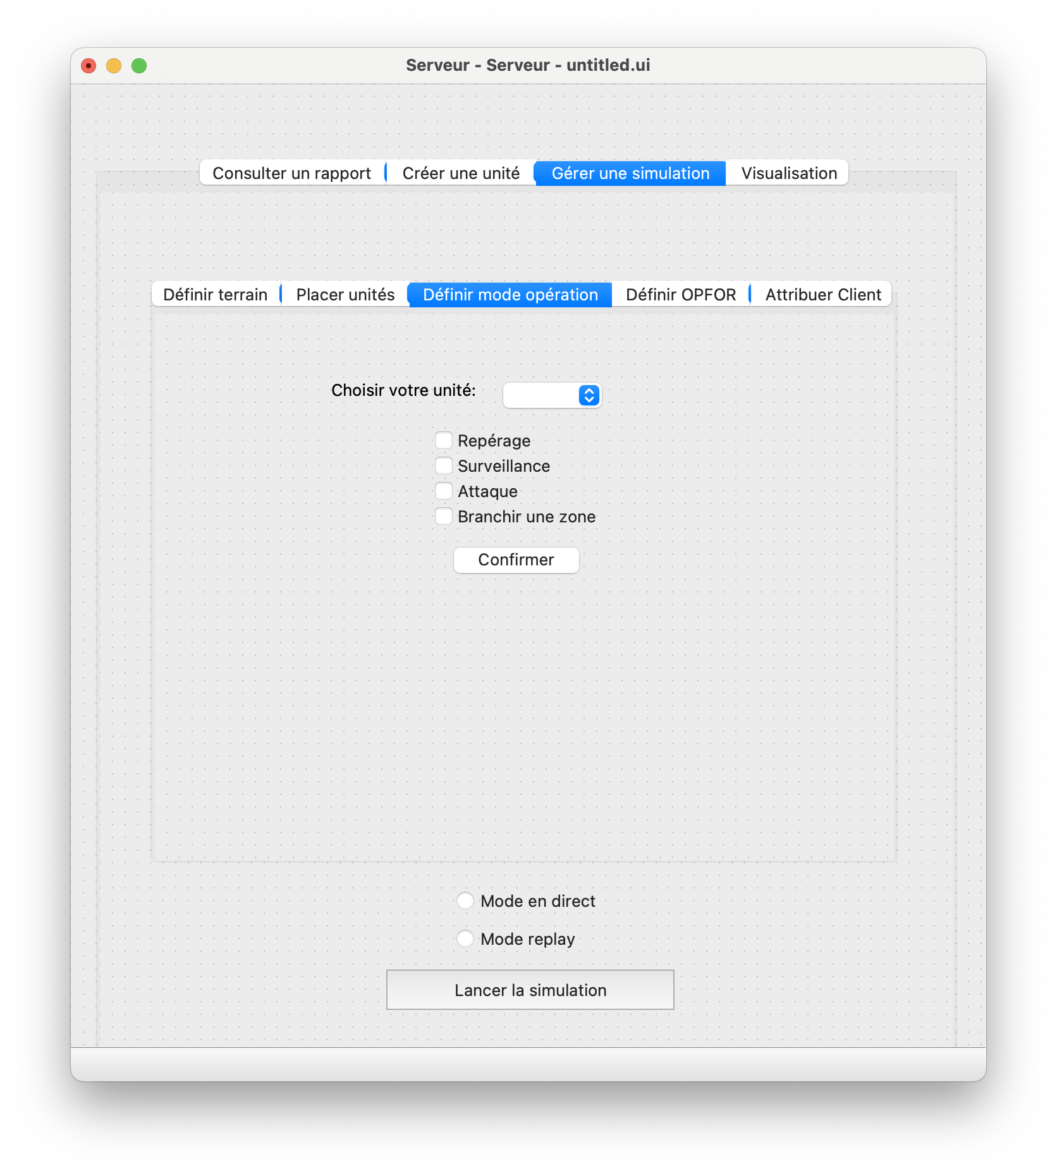
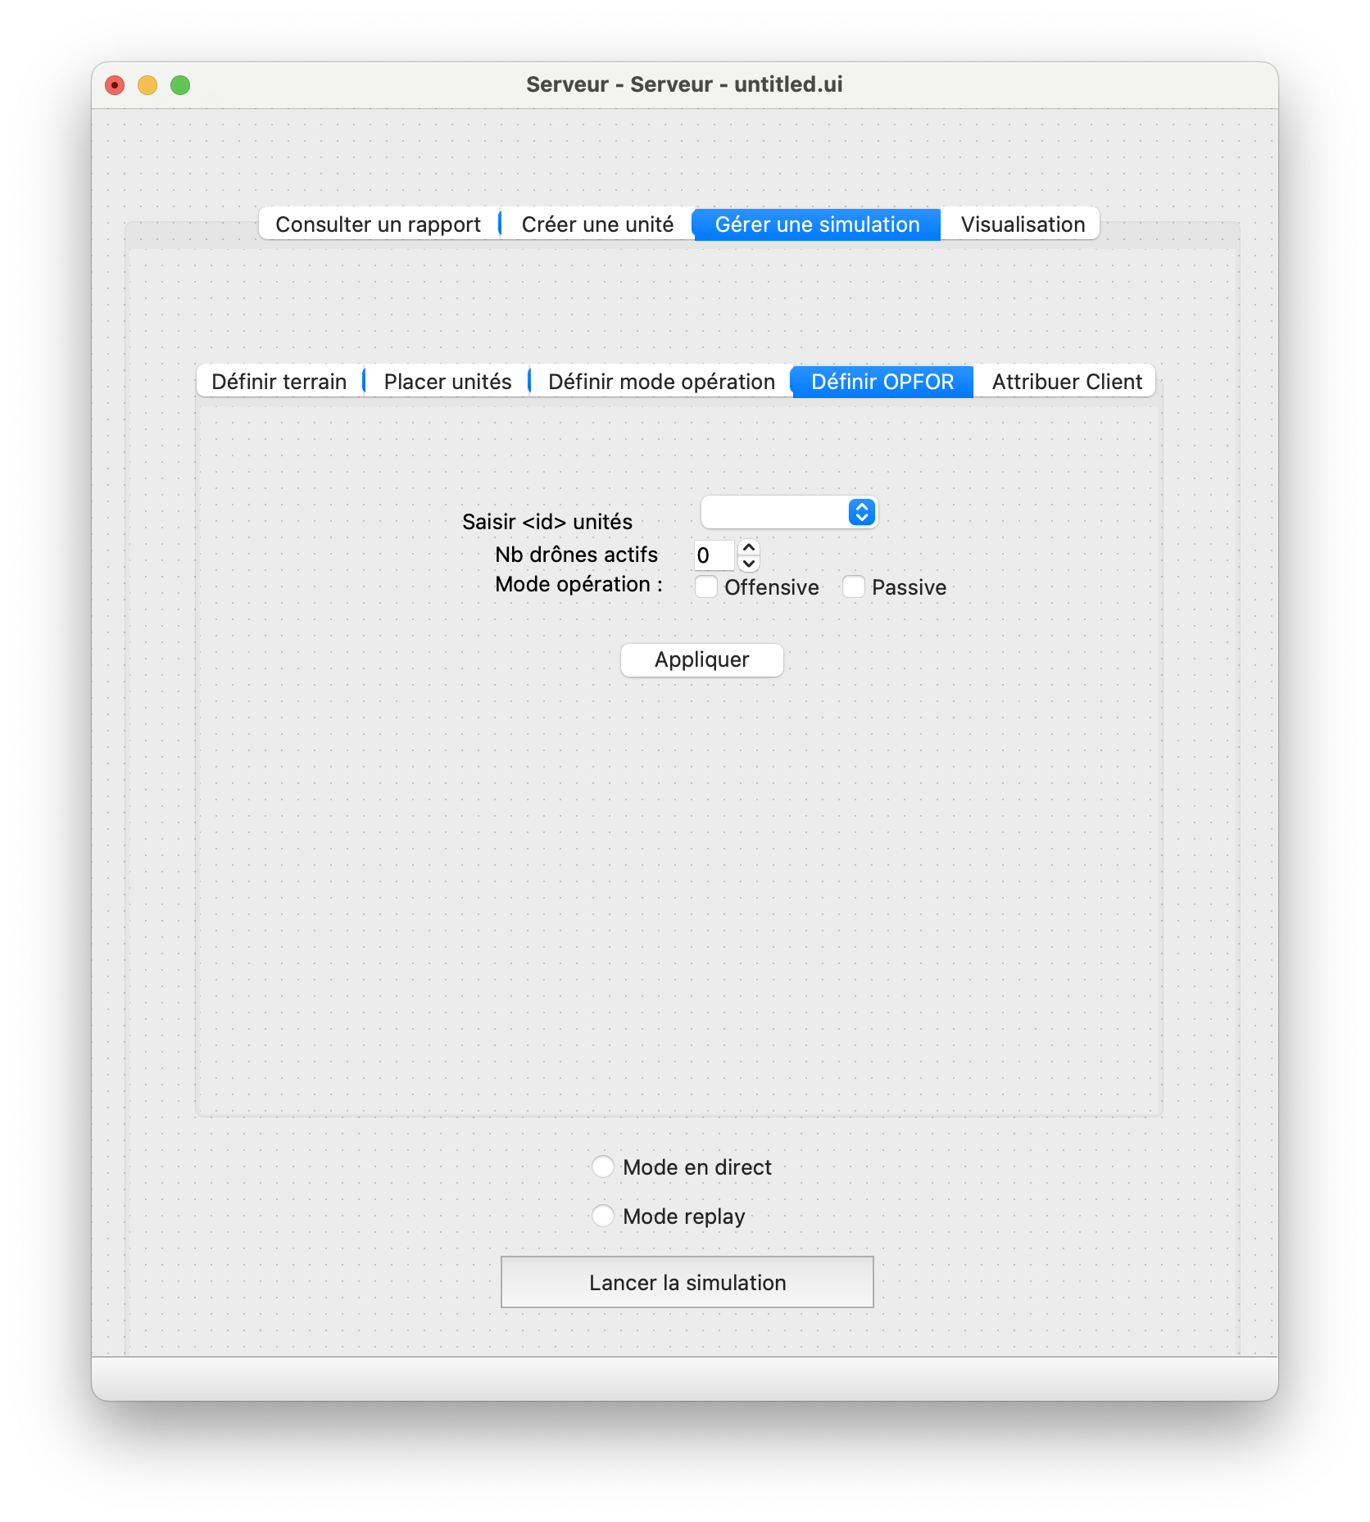

Slide 24
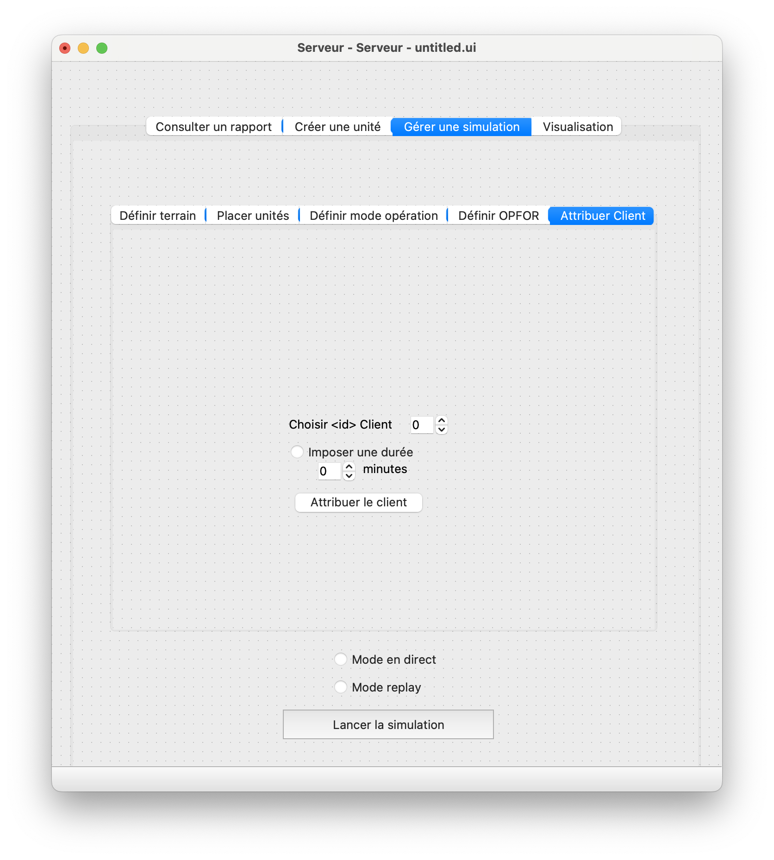
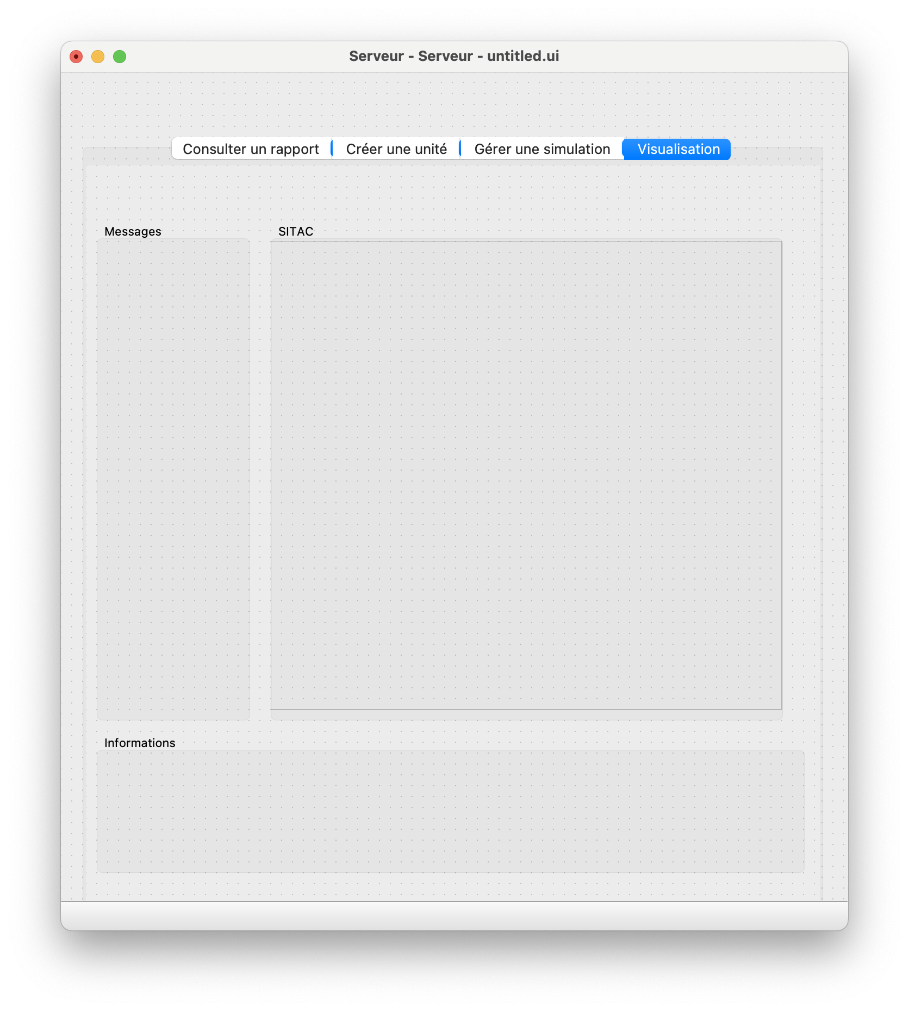
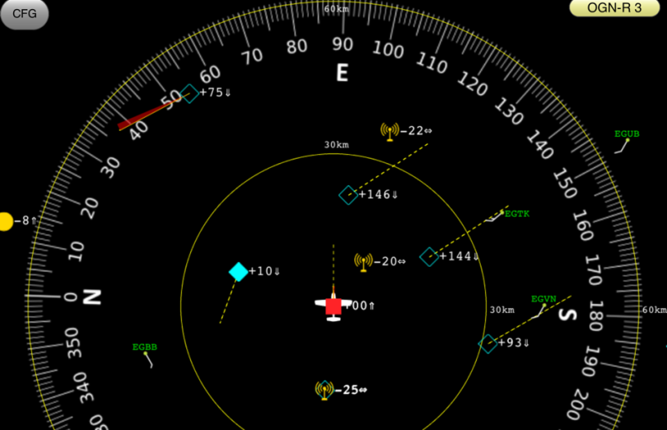
CLIENT 3 AT 00:10 - OP_DONE
CLIENT 4 AT 00:05 - REPORT
AT 00:05 - MOVE - HEADING: 30° - SPEED: 10 KNOTS - UNTIL 00:10
Illustration sitac reprise du logiciel Pilot Aware Rosetta https://fr.pilotaware.com/post/strategic-vs-tactical-awareness

Slide 25

CLIENT

Slide 26
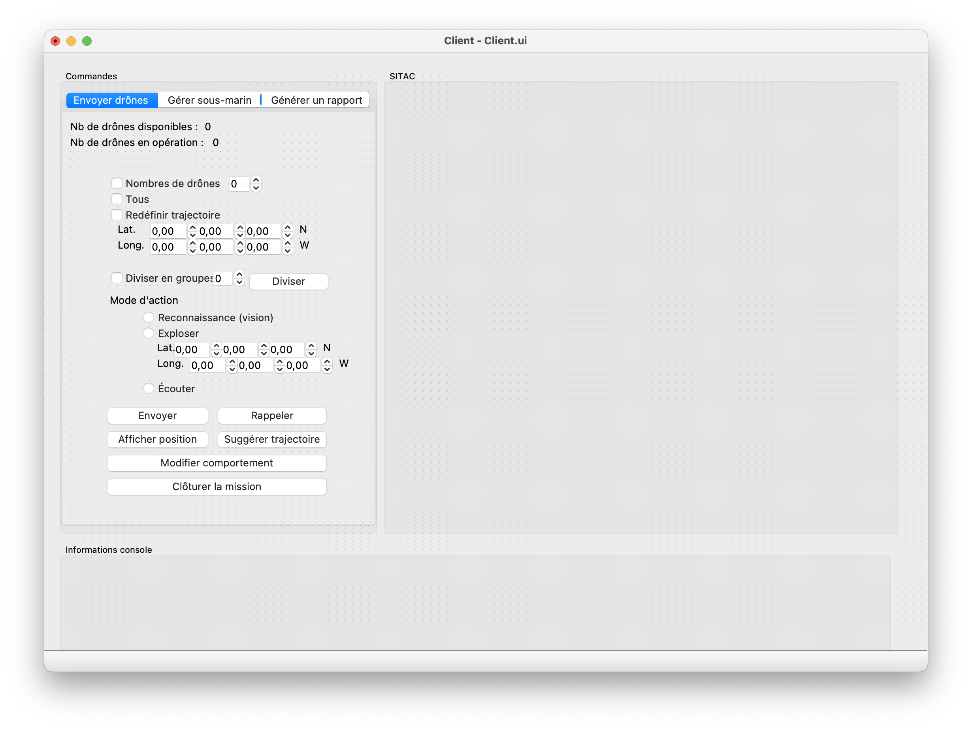
AT 00:05 - MOVE - HEADING: 30° - SPEED: 10 KNOTS - UNTIL 00:10

Slide 27
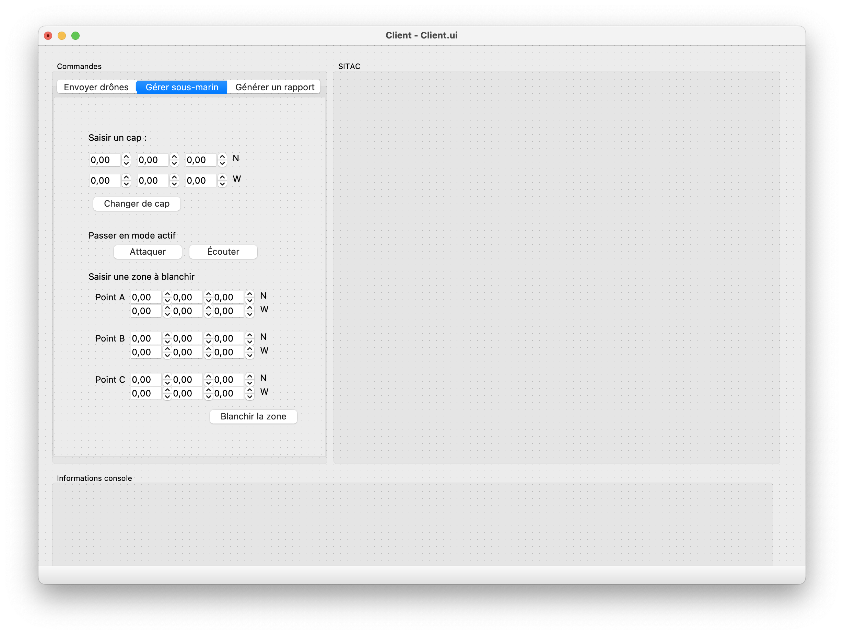
AT 00:05 - MOVE - HEADING: 30° - SPEED: 10 KNOTS - UNTIL 00:10

Slide 28
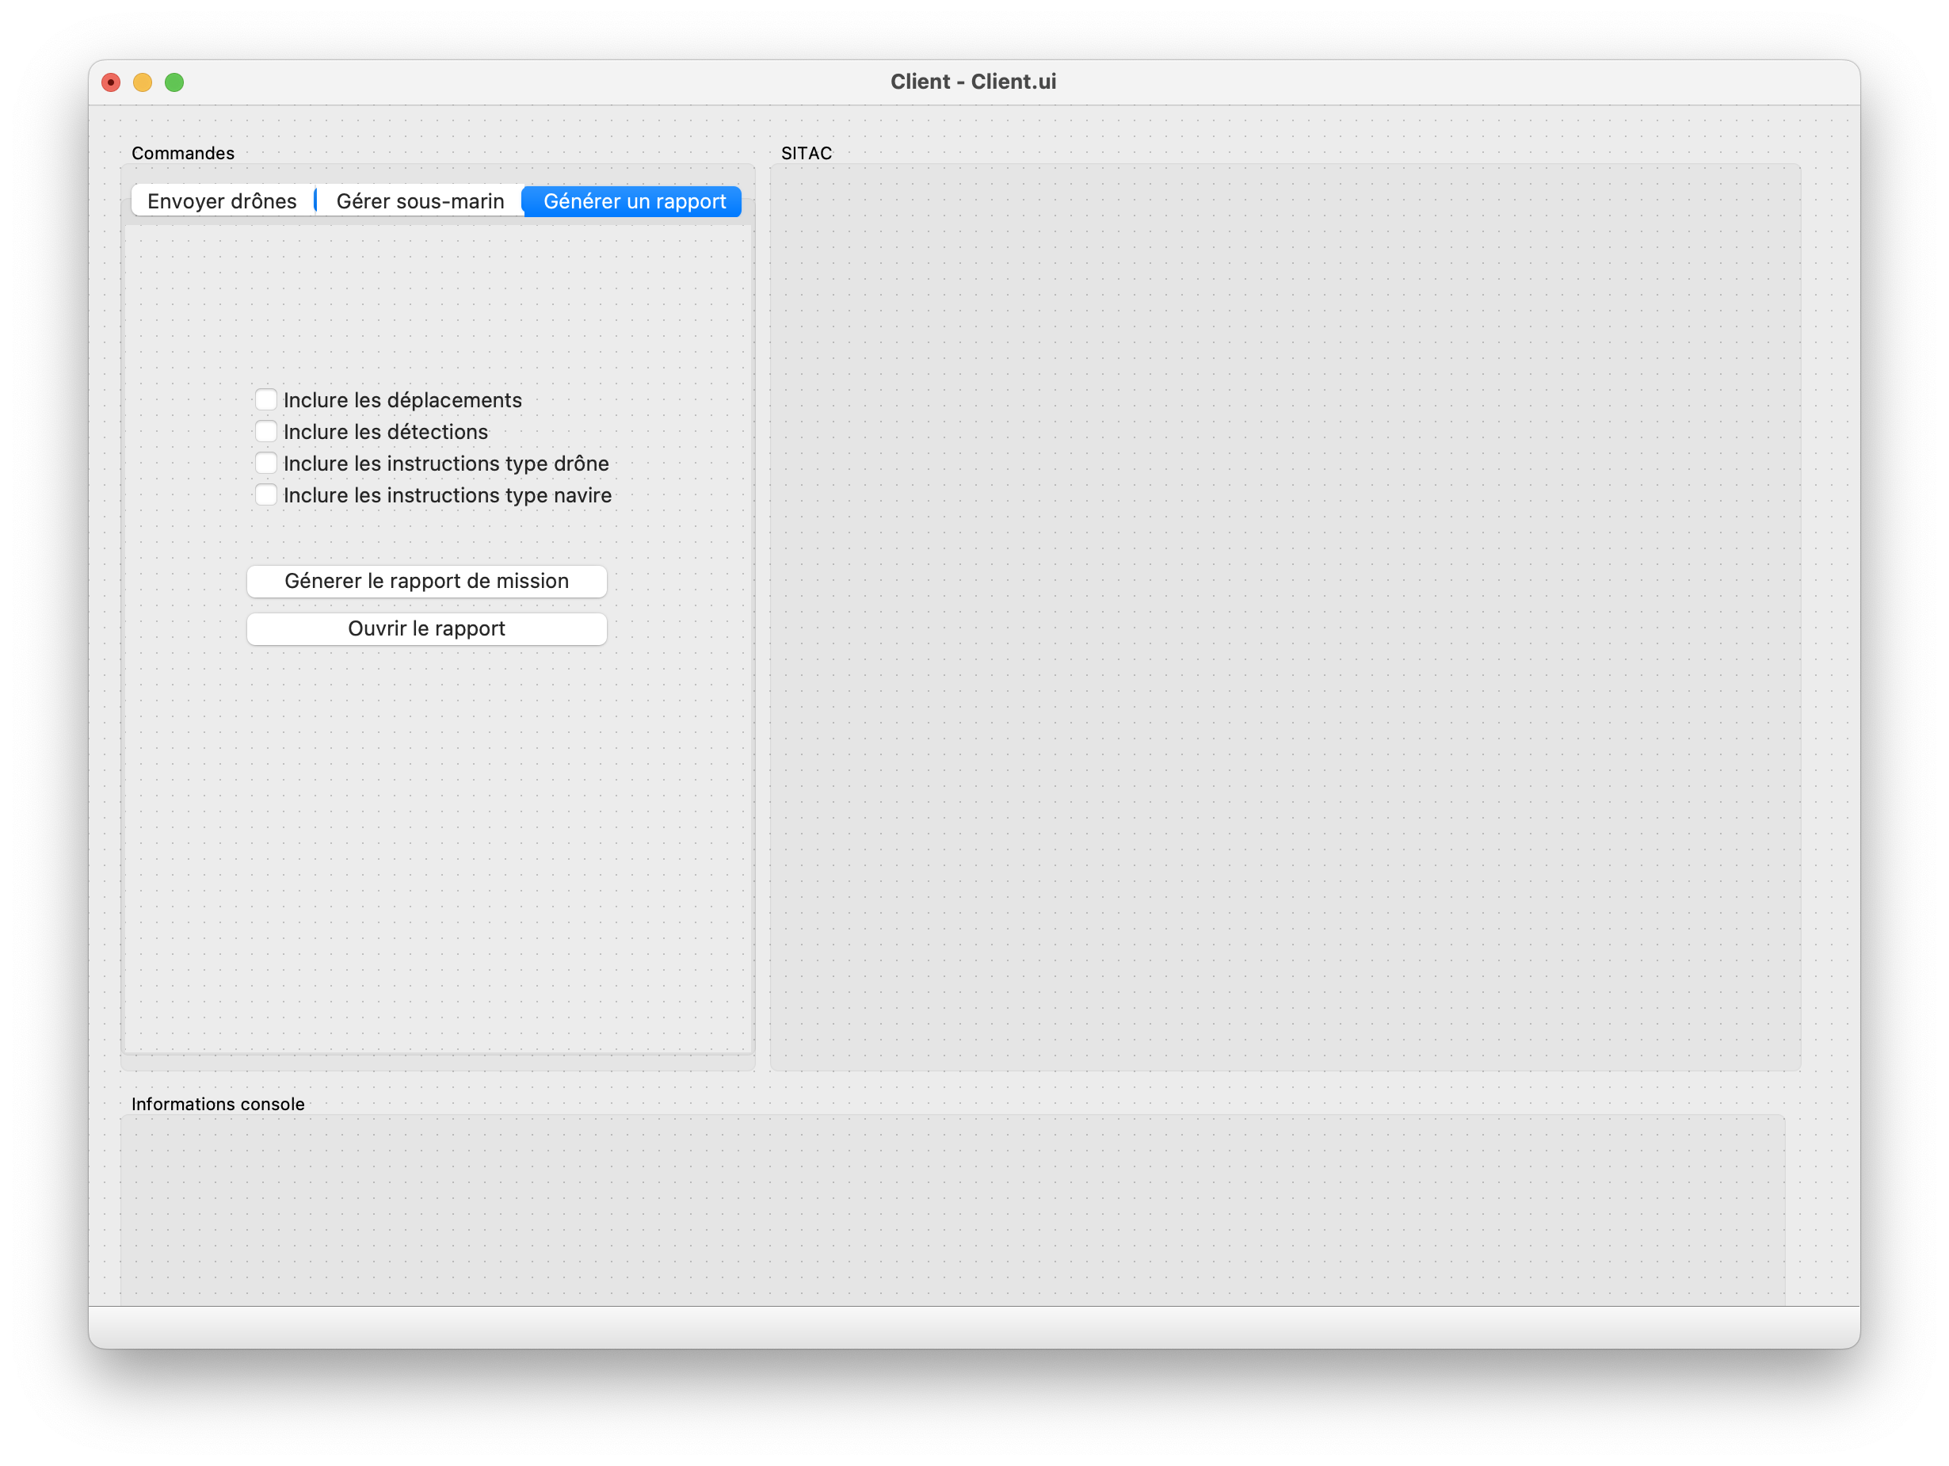
AT 00:05 - MOVE - HEADING: 30° - SPEED: 10 KNOTS - UNTIL 00:10

Slide 29
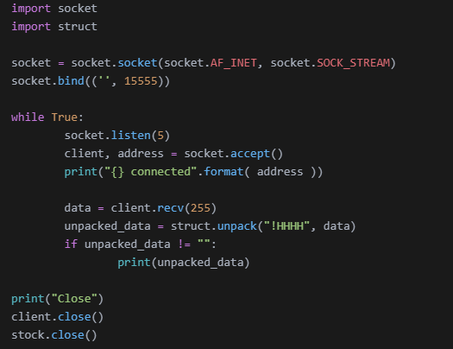
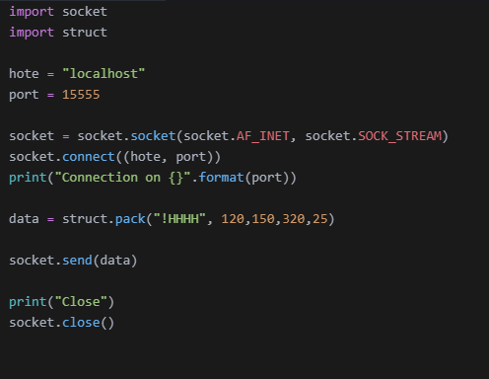
Programmation : quelques extraits de code
server.py
client.py

Slide 30
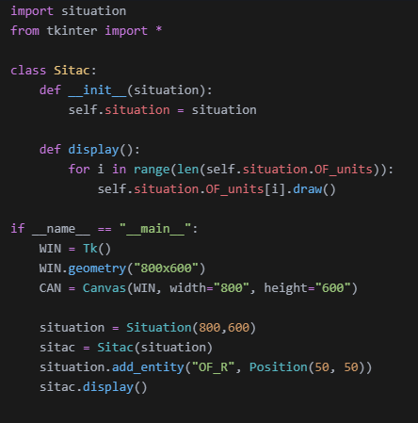
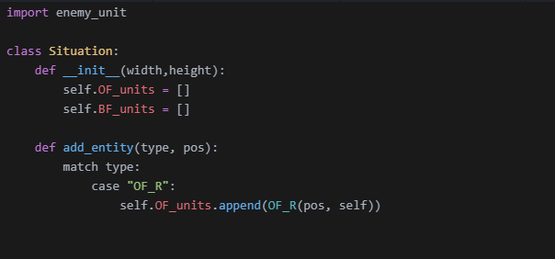
Programmation : quelques extraits de code
sitac.py
situation.py

Slide 31
CONCLUSION

Slide 32
Les difficultés:
Comprendre clairement les attentes du client entrainant des retards dans la modélisation.
Développer les fonctionnalités au fur et à mesure.
Synchronisation de l’équipe.
Les points positifs:
Utilisation de la méthode AGILE
Réalisation de maquette à travers le prototypage
Respect des attentes fonctionnelles

Slide 33

MERCI

